Slide 1
Leader election
Raducanu Dragos-ionut

Slide 2
Introducere
În calculul distribuit, alegerea liderului este procesul de desemnare a unui singur proces ca organizator al unei sarcini distribuite între mai multe computere (noduri). Înainte de începerea sarcinii, toate nodurile de rețea fie nu știu care nod va servi drept "lider" (sau coordonator) al sarcinii, fie nu poate comunica cu coordonatorul actual. Cu toate acestea, după ce a fost executat un algoritm de alegere a liderilor, fiecare nod din întreaga rețea recunoaște un nod special, unic ca lider de activitate.

Slide 3
Nodurile rețelei comunică între ele pentru a decide care dintre ele vor intra în statul "lider". Pentru aceasta, au nevoie de o anumită metodă pentru a rupe simetria între ei. De exemplu, dacă fiecare nod are identități identice și comparabile, atunci nodurile își pot compara identitatea și pot decide că nodul cu cea mai mare identitate este lider.
Algoritmii leader election sunt proiectați să fie economici din punct de vedere al numărului total de octeți transmiși și al timpului.

Slide 4
Definita problemei
Problema alegerii liderilor este ca fiecare procesor să decidă în cele din urmă dacă este lider sau nu, sub rezerva constrângerii că un singur procesor decide că este lider. Un algoritm rezolvă problema liderului electoral dacă:
1. Statele de procesatori sunt împărțite în state alese și nealese. Odată aleasă, rămâne ales (în mod similar, dacă nu este ales).
2. În fiecare execuție, exact un procesor devine ales, iar ceilalți determină că nu sunt aleși.

Slide 5
Conditii de alegere
Un algoritm de alegere lider valabil trebuie să îndeplinească următoarele condiții:
1. Termination: algoritmul trebuie să se termine într-un timp finit odată ce liderul este selectat. În abordările randomizate această condiție este uneori slăbită (de exemplu, necesită terminarea cu probabilitatea 1).
2. Uniqueness: există exact un procesor care se consideră lider.
3. Agreement: toți ceilalți procesatori știu cine este liderul.

Slide 6
Variatii ale algoritmului
Mecanism de comunicare: procesoarele sunt fie sincrone în care procesele sunt sincronizate printr-un semnal de ceas sau asincron unde procesele rulează la viteze arbitrare.
Numele proceselor: dacă procesele au o identitate unică sau sunt nediferențiate (anonime).
Topologie de rețea: de exemplu, ring, acyclic graph or complete graph.
Dimensiunea rețelei: algoritmul poate sau nu poate să utilizeze cunoașterea numărului de procese din sistem.

Slide 7
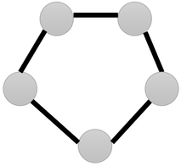
Leader election în rings
O rețea de tip ring este o topologie a graficelor conectate, în care fiecare nod este conectat exact la alte două noduri, adică pentru un grafic cu n noduri, există exact n noduri care leagă nodurile. Un inel poate fi unidirecțional, ceea ce înseamnă că procesoarele comunică doar într-o singură direcție (un nod ar putea trimite doar mesaje spre stânga sau doar trimite mesaje în dreapta) sau bidirecțional, adică procesoare care pot transmite și primi mesaje în ambele direcții trimite mesaje la stânga și la dreapta).

Slide 8
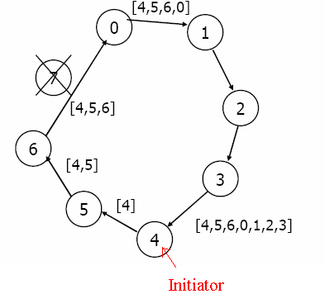
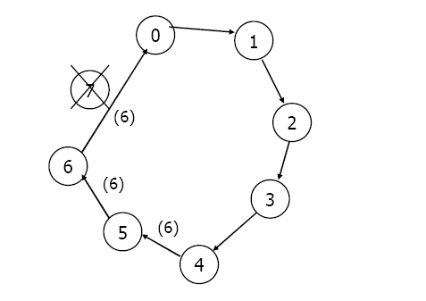
Ring Algorithm
Procesul 4 trimite mesajul electoral succesorului său cu numele său de identitate
Fiecare proces adaugă propriul ID și transmite mesajul la următorul proces.
(c) Mesajul este trimis înapoi inițiatorului care este 4.
(d) Inițiatorul anunță câștigătorul prin trimiterea unui alt mesaj în jurul ringului.

Slide 9
Bully algorithm
A fost introdus de Garcia-Molina.
Un algoritm de identificare extremă
Procesul cu cea mai mare prioritate este ales ca lider, deci numit algoritm Bully.
Algoritm:
Procesul P inițiază un lider electoral dacă suspectează eșecul liderului actual.
P trimite mesajul de interogare către noduri (procese) cu prioritate mai mare.
Dacă există vreun răspuns atunci, P renunță la alegeri și așteaptă ca nodul cu prioritate mai mare să își aleagă conducătorul.
Dacă nu există răspuns, atunci P devine lider.

Slide 10
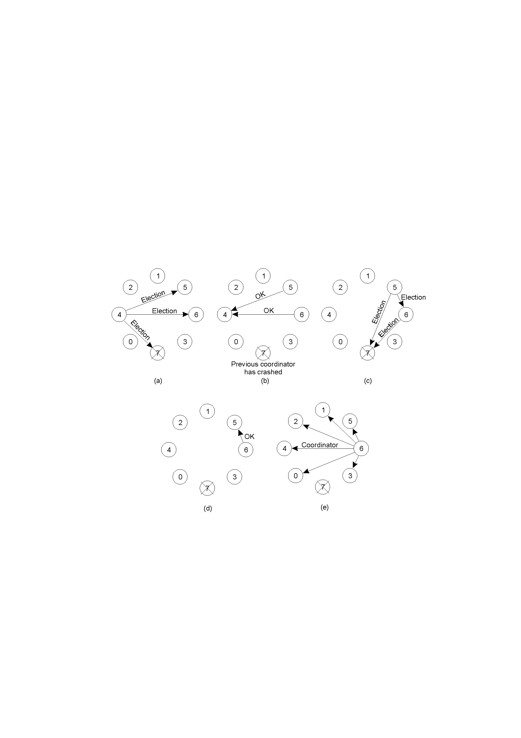
Bully algorithm
Procesul 4 a detectat eșecul liderului și a inițiat o alegere.
Procesele 5 și 6 răspund spunând 4 să se oprească.
Acum 5 și 6 au fiecare alegeri

Slide 11
Bully algorithm
Procesul 6 răspunde la apelul de la 5 și îi spune să se oprească.
Procesul 6 câștigă și îi spune tuturor.

